Slide 1
AI Meeting Detective
TalkWeaver
把混乱多人语音变成可审计的对话证据地图
Evidence-grounded conversation maps for overlap, interruptions, misheard terms, and correction audits.
网页 Demo
主展示样本
项目定位
https://fyangmie-talkweaver.hf.space
Earnings-22 多说话人术语修正
不是会议纪要系统，而是证据审计框架
1/10

Slide 2
TalkWeaver
研究动机：会议转写不是只看 WER
多人、重叠、低能量语音、专有词和 LLM 后处理会共同放大错误
普通 ASR 输出通常是一段“看起来流畅”的文本，但用户不知道哪里不可靠。
多人会议里，关键问题不是只识别文字，还包括谁说的、何时说的、是否重叠、哪些词被误听。
LLM 后处理如果没有证据约束，可能把不确定内容改得更自然，却更不真实。
TalkWeaver 的核心假设：混乱会议转写应被当作 evidence-grounded auditing problem。
FLEURS zh-CN
AISHELL-4
CER 0.113
CER 0.537
read speech, base
meeting speech, base
AMI
结论
WER 0.398
读句子 ≠ 会议
formal meeting, base
需要证据地图
2/10

Slide 3
TalkWeaver
研究问题与贡献
从“自动改文本”转向“带证据地组织、修正、审计文本”
RQ1
RQ2
RQ3
RQ4
说话人/时间结构能否让 transcript 更可审计？
overlap-aware uncertainty 能否降低不安全修正？
RAG glossary 能否恢复专业词和公司名？
本地 ASR 有何速度/质量权衡？
贡献 1：Temporal-anchor ConversationMap，统一 ASR、speaker、time、overlap、retrieved terms、audit。
贡献 2：Conservative RAG-based term recovery，只在证据足够时修正，弱证据进入 review。
贡献 3：Safety analysis，区分真实公开数据、controlled stress-test、mock/demo 和负结果。
3/10

Slide 4
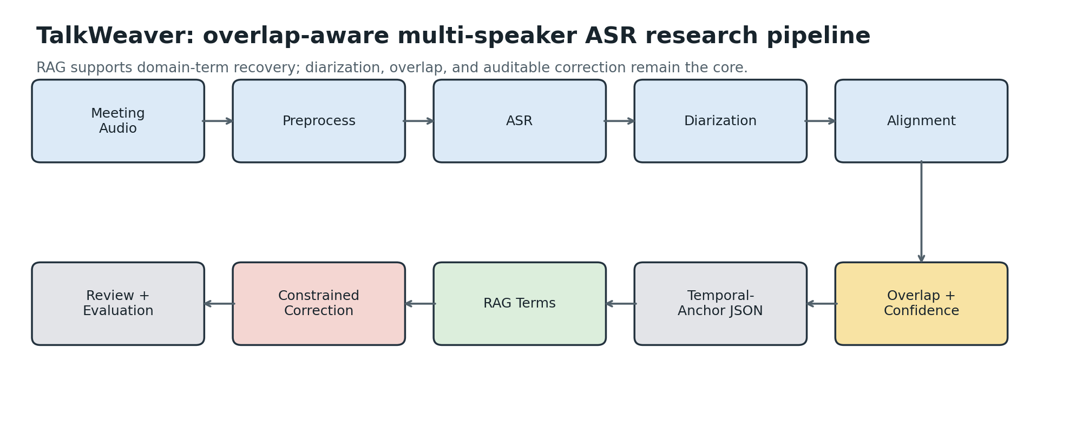
TalkWeaver
系统架构：从音频到 EvidenceMap
每一步都保留输入、输出和证据来源
Audio preprocessing：统一采样率、声道和音量。
ASR：faster-whisper / whisper.cpp / mock fallback。
Diarization：pyannote 或 reference speaker-time evidence。
Overlap & event extraction：标出重叠、打断候选、低置信度区域。
RAG term rescue：检索专业词、公司名、财经术语。
Correction audit：保留 raw、corrected、证据词和 accept/reject/review 决策。
4/10

Slide 5
TalkWeaver
网页 MVP：让用户看到“哪句话被改了”
Demo 已部署到 Hugging Face Docker Space
改前
默认样本：Earnings-22 真实财报电话，多说话人。
用户可以播放音频，也能看到 raw → corrected 对照。
其他 AMI/AISHELL 样本保留为 speaker/overlap EvidenceMap 示例。
Good day ... welcome to the CIFI Technologies Financial Results ...
改后
Good day ... welcome to the Sify Technologies Financial Results ...
证据词
https://fyangmie-talkweaver.hf.space
Sify Technologies | non-GAAP | IFRS
5/10

Slide 6
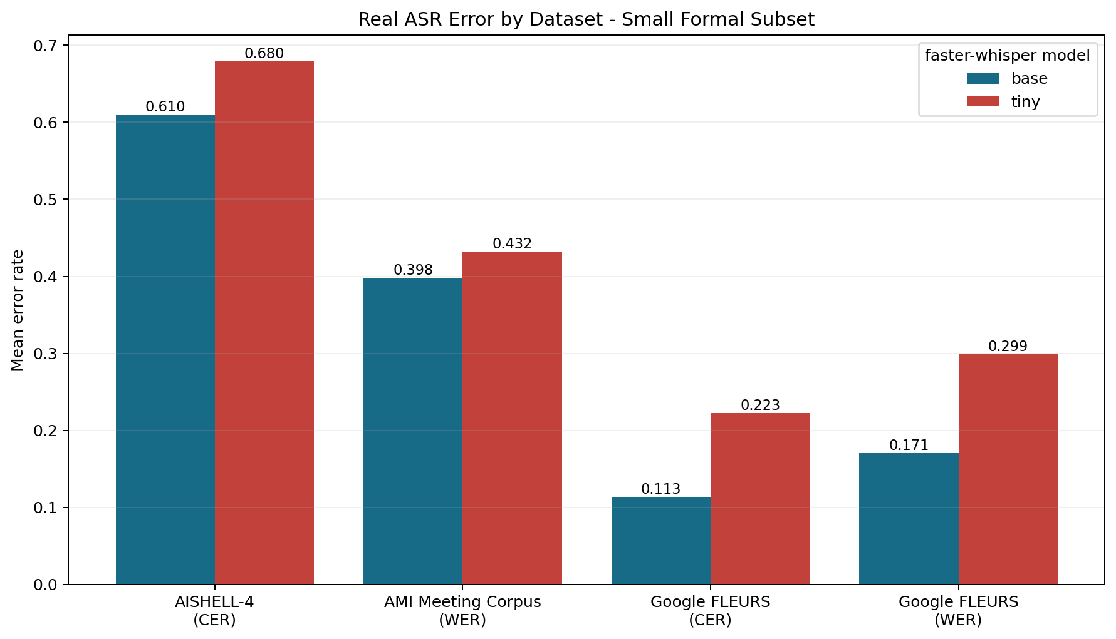
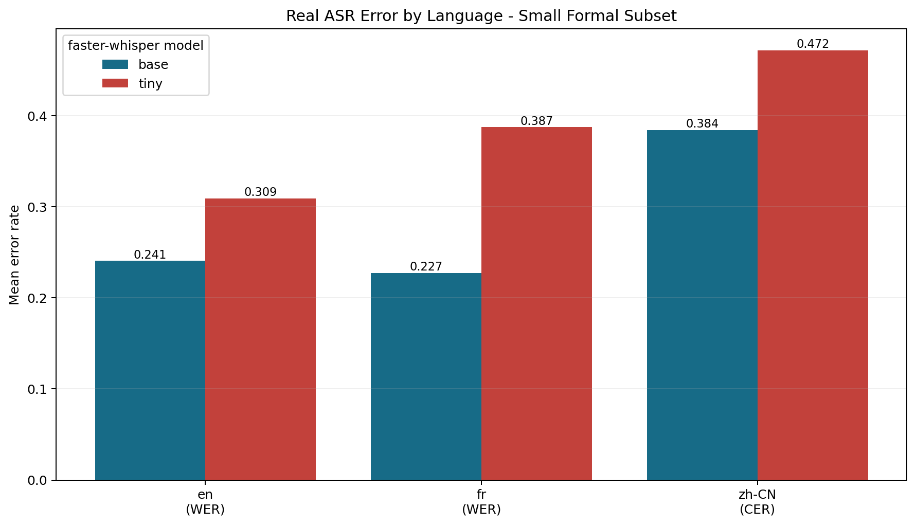
TalkWeaver
真实公开数据验证
主张来自仓库已有 CSV/文档；不把 controlled 结果当真实泛化
FLEURS
AMI
AISHELL-4
Earnings-22
30 clips 中/英/法 read speech 多语言 ASR sanity
8 formal + 24 held-out 英语会议 ASR + diarization + map
60 × 20s 普通话会议 ASR + DER/JER
财报电话 RAG 专有词修正 blind/smoke subsets
6/10

Slide 7
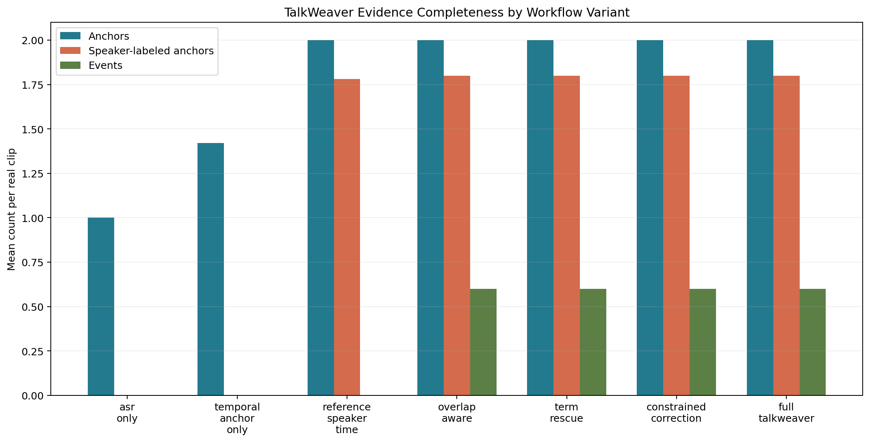
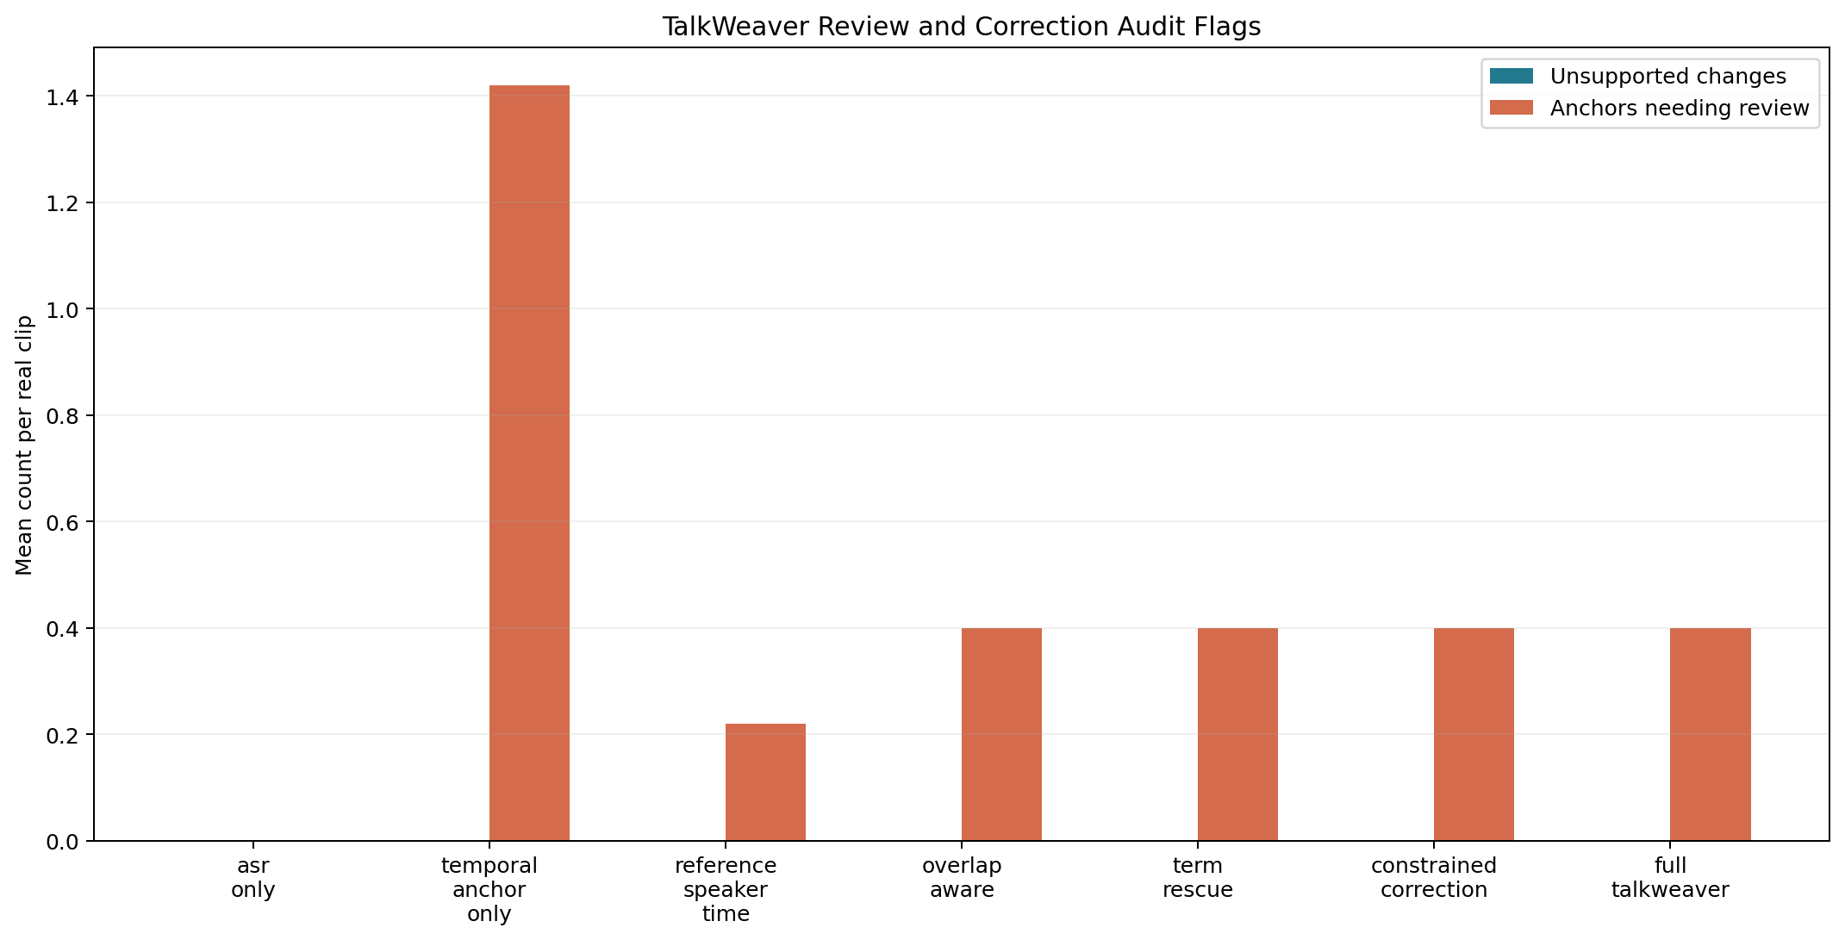
TalkWeaver
说话人/重叠证据：会议难点不只是文字
pyannote 能提供有效 speaker-time evidence，但 overlap 仍然困难
AMI held-out
AMI overlap
AISHELL-4
Interruption
DER 0.106
F1 0.490
DER 0.327
10/10
JER 0.307
重叠仍难
JER 0.713
候选窗口人工确认
7/10

Slide 8
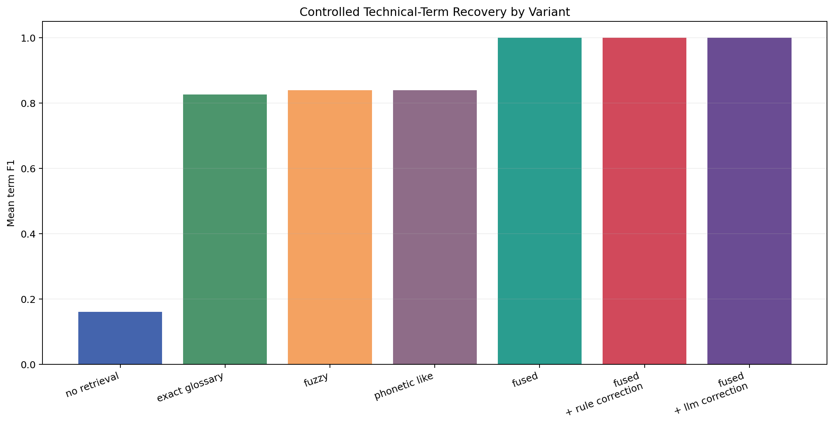
TalkWeaver
RAG 专有词恢复：有效，但必须保守
贡献线不是泛化改写，而是 evidence-backed term rescue
典型修正
Earnings-22 v3
边界
CIFI Technologies → Sify Technologies non-gap → non-GAAP IFR → IFRS
base term recall 0.833333 → 1.000000
WER 保持 0.212099 不变 不是整体 ASR 提升
v2 说明 RAG 可以帮助弱 ASR，但也会伤害强 ASR。
v3 加安全门控：弱证据不改，常见词不乱映射为公司名。
网页主 demo 用 Earnings-22 多说话人电话展示可播放术语修正。
8/10

Slide 9
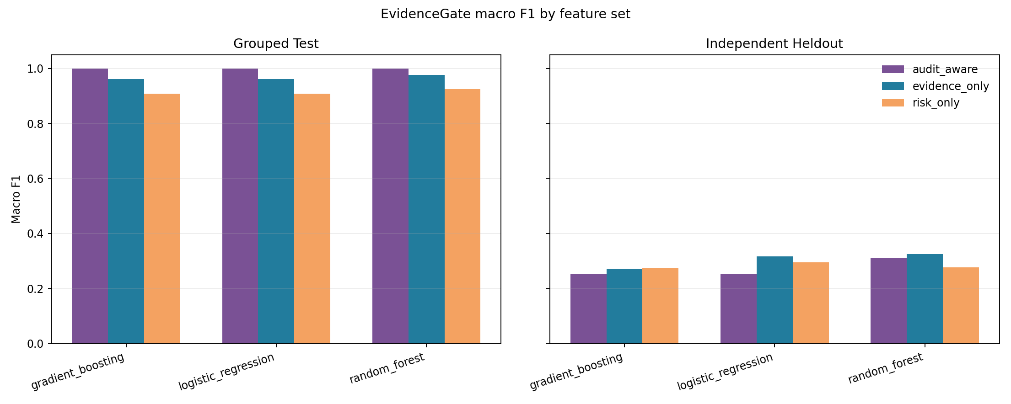
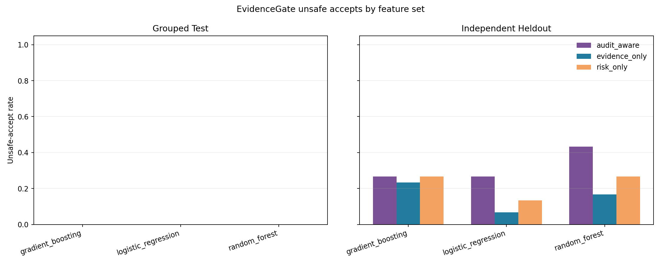
TalkWeaver
安全审计与负结果
论文价值来自诚实地区分正结果、controlled 结果和失败风险
EvidenceGate 独立 held-out macro F1 仅约 0.325：不能主张已泛化。
Controlled overlap safety 支持设计动机，但不能当真实会议性能。
手机真机部署未完成；whisper.cpp 是 Level 1 local-machine benchmark。
9/10

Slide 10
TalkWeaver
结论与下一步
TalkWeaver 的重点是可审计，不是宣称 SOTA
最强结论
当前限制
下一步
真实会议/电话转写需要 evidence map。TalkWeaver 能把 ASR、speaker、overlap、RAG、audit 组织成可检查结果。
不是 SOTA；真实样本仍小；RAG 只稳定支持术语恢复；EvidenceGate 泛化仍弱。
扩大 held-out；增加真实人工标签；做真机移动 benchmark；完善论文和视频叙事。
Demo: https://fyangmie-talkweaver.hf.space
一句话：让混乱会议转写从“相信模型”变成“检查证据”。
10/10

